Slide 1
Metodologia elaborării testelor la matematică din perspectiva formării competențelor
ACHIRI Ion, dr. conf. universitar, UPS,
Chișinău, 2023

Slide 2
Competența școlară
Competența şcolară este un sistem integrat de cunoştințe, abilități, atitudini şi valori dobândite, formate şi dezvoltate prin învățare, a căror mobilizare permite identificarea şi rezolvarea diferitor probleme în diverse contexte şi situații.

Slide 3
Competențele-cheie - finalități educaționale (Codul Educației, 2014)
Educaţia urmăreşte formarea următoarelor competenţe-cheie:
competenţe de comunicare în limba română;
competenţe de comunicare în limba maternă;
competenţe de comunicare în limbi străine;
competenţe în matematică, ştiinţe şi tehnologie;
competenţe digitale;
competenţa de a învăţa să înveţi;
competenţe sociale şi civice;
competenţe antreprenoriale şi spirit de iniţiativă;
competenţe de exprimare culturală şi de conştientizare a valorilor culturale.

Slide 4
Competențele specifice matematicii Gimnaziu
operarea cu numere reale pentru a efectua calcule în diverse contexte, manifestând interes pentru rigoare şi precizie;
exprimarea în limbaj matematic a unui demers, a unei situaţii, a unei soluţii, formulând clar şi concis enunţul;
aplicarea raţionamentului matematic la identificarea şi rezolvarea problemelor, dovedind claritate, corectitudine şi concizie;
investigarea seturilor de date, folosind instrumente, inclusiv digitale, şi modele matematice, pentru a studia/explica relaţii şi procese, manifestând perseverenţă şi spirit analitic;
explorarea noţiunilor, relaţiilor şi instrumentelor geometrice pentru rezolvarea problemelor, demonstrând consecvenţă şi abordare deductivă;
extrapolarea achiziţiilor matematice pentru a identifica şi a explica procese, fenomene din diverse domenii, utilizând concepte şi metode matematice în abordarea diverselor situaţii;
7. justificarea unui demers sau rezultat matematic, recurgând la argumentări, susţinând propriile idei şi opinii.

Slide 5
Competențele specifice matematicii,
LICEU
Profilul real
Operarea cu numere reale și complexe pentru a efectua calcule în diverse contexte, manifestând interes pentru rigoare și precizie.
Utilizarea conceptelor matematice, a metodelor, a algoritmilor, a proprietăților, a teoremelor studiate în contexte variate de aplicare, recurgând la concepte și metode matematice în abordarea unor situații cotidiene și/sau pentru rezolvarea unor probleme din diverse domenii.
Aplicarea raționamentului matematic în identificarea și rezolvarea problemelor într-o varietate de contexte, dovedind claritate, corectitudine și concizie.
Analiza rezolvării unei probleme, a unei situații-problemă în contextul corectitudinii, al simplității, al clarității și al semnificației rezultatelor, dezvoltând spiritul de obiectivitate și de imparțialitate.
Extrapolarea achizițiilor matematice dobândite pentru a identifica și a explica procese, fenomene din diverse domenii, utilizând concepte și metode matematice în abordarea diverselor situații.
Elaborarea strategiilor și proiectarea activităților pentru rezolvarea unor probleme teoretice și/sau practice, dezvoltând capacitatea de a aprecia rigoarea, ordinea și eleganța în arhitectura rezolvării unei probleme.
Justificarea unui demers sau rezultat matematic, recurgând la argumentări, dovedind tenacitate și perseverență.

Slide 6
Profilurile umanist, arte și sport
operarea cu numere reale pentru a efectua calcule în diverse contexte, manifestând interes pentru rigoare şi precizie;
exprimarea în limbaj matematic a unui demers, a unei situaţii, a unei soluţii, formulând clar şi concis enunţul;
aplicarea raţionamentului matematic la identificarea şi rezolvarea problemelor, dovedind claritate, corectitudine şi concizie;
investigarea seturilor de date, folosind instrumente, inclusiv digitale, şi modele matematice, pentru a studia/explica relaţii şi procese, manifestând perseverenţă şi spirit analitic;
explorarea noţiunilor, relaţiilor şi instrumentelor geometrice pentru rezolvarea problemelor, demonstrând consecvenţă şi abordare deductivă;
extrapolarea achiziţiilor matematice pentru a identifica şi a explica procese, fenomene din diverse domenii, utilizând concepte şi metode matematice în abordarea diverselor situaţii;
7. justificarea unui demers sau rezultat matematic, recurgând la argumentări, susţinând propriile idei şi opinii.

Slide 7
Standardele de eficiență a învățării matematicii
9 Domenii
22 Standarde

Slide 8
Unitățile de competență
I. Curriculumul disciplinar pentru gimnaziu (clasele V - IX).
II. Curriculumul disciplinar pentru liceu (clasele X- XII):
1)Profilul real;
2) Profilurile umanist, arte și sport.

Slide 9

Evaluarea sumativă la matematică este semnificativă în trei contexte:
(Algoritmii de elaborare a testului sumativ)
:
a) la etapa evaluării finalităților curriculare la Matematică (a unităților de competențe) ( la finele parcurgerii unității de învățare, a capitolului, a modulului, la teze semestriale).
Fnalitățile curriculare (Unitățile de
competențe) supuse evaluării
Obiectivele de evaluare (corelate
cu finalitățile selectate)
Itemii/Sarcinile (corelați/corelate
cu obiectivele de evaluare formulate)
Testul
Baremul /Schema de corectare
Baremul de notare/
Schema de convertire

Slide 10
b) la etapa evaluării interne inițiale a nivelului de formare a competențelor specifice la Matematică (clasele V și X);
c) la etapa evaluării sumative finale (examen intern) a nivelului de formare a competențelor specifice la Matematică (Clasele IX și XII).

Slide 11
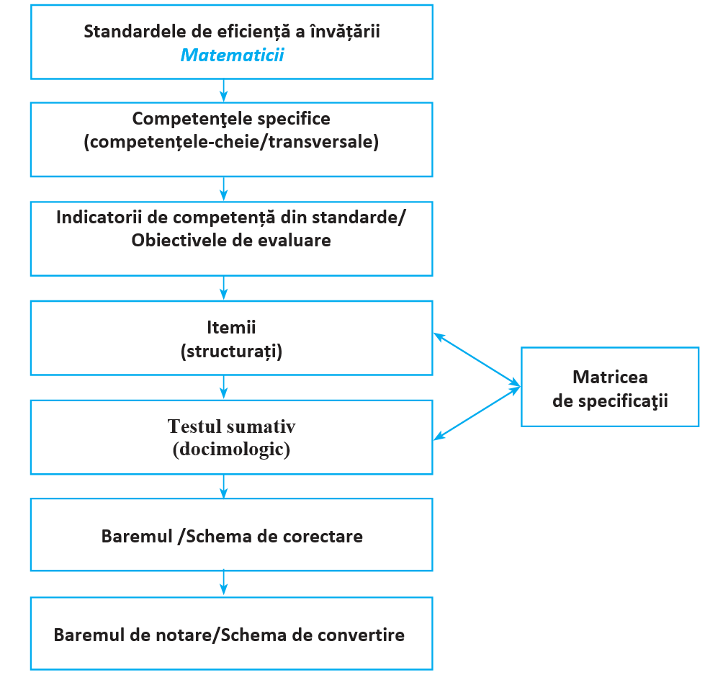

Slide 12
TIPURILE DE ITEMI ÎN FUNCȚIE DE DOMENIILE COGNITIVE
A. Domeniul cognitiv Cunoaștere și înțelegere (recunoaşterea, reprezentarea şi asocierea simbolurilor, a termenilor, a noțiunilor din conținuturile studiate).
Pentru a evalua acest domeniu, testele includ următoarele tipuri de itemi:
I. Itemi obiectivi:
itemi cu alegere multiplă;
itemi de tip pereche;
itemi cu alegere duală (adevăr, fals; da, nu);
itemi cu răspuns scurt (de completare) la nivel de cunoaștere și înțelegere.

Slide 13
B. Domeniul cognitiv Aplicare (utilizarea procedeelor, a metodelor de rezolvare, a algoritmilor, a formulelor, a proprietăților etc în situații standarde).
Pentru a evalua acest nivel, testele includ următoarele tipuri de itemi:
II. Itemi semiobiectivi:
întrebări, exerciții, probleme structurate de tip standard (cu argumentările respective);
itemi cu răspuns scurt la nivel de aplicare (cu argumentările respective);
itemi cu alegere duală, cu argumentările respective, la nivel de aplicare;
eseu structurat.
De regulă, aceste tipuri de itemi conțin unele indicații privind rezolvarea lor. Elevul este obligat să țină cont de aceste indicații.

Slide 14
C. Domeniul cognitiv Integrare (rezolvări de probleme nonstandard, rezolvări de situații-problemă)
Pentru a evalua acest domeniu, testele conțin itemi de tipul:
III. Itemi subiectivi (cu răspuns liber):
  întrebări, exerciții, probleme nestructurate, situații de problemă ce verifică nivelurile cognitive superioare;
  eseu nestructurat.
Acești itemi se vor rezolva prin metodele alese de către elevi.

Slide 15
Cerințele referitoare la formularea itemilor
Formularea itemului este corectă dacă ea răspunde la întrebările: Ce? Cât? Cum?
Adică:
  Ce trebuie să facă elevul?
  Cât trebuie să facă elevul?
  Cum trebuie să facă elevul?
Numărul de itemi (sarcini) se determină conform raportului 1:3, adică un elev rezolvă de trei ori mai lent decât un matur.

Slide 16
Cerințele referitoare la formularea itemilor
Formularea itemului este corectă dacă ea răspunde la întrebările: Ce? Cât? Cum?
Adică:
  Ce trebuie să facă elevul?
  Cât trebuie să facă elevul?
  Cum trebuie să facă elevul?
Numărul de itemi (sarcini) se determină conform raportului 1:3, adică un elev rezolvă de trei ori mai lent decât un matur.

Slide 17
Matricea de specificații (Varianta I)
Nr. crt. | Domeniile cognitive Temele studiate | Cunoaştere şi înțelegere | Aplicare | Integrare | Total
1. | Mulțimea numerelor reale.
2. | Puteri cu exponent întreg. Proprietăți.
3. | Rădăcina pătrată. Proprietăți ale rădăcinii pătrate.
Total |  |  |  |  | Total 100%

Slide 18
Matricea de specificații (Varianta II)
Nr. de ore | Domeniile cognitive Temele studiate | Cunoaştere şi înțelegere | Aplicare | Integrare | Total
_ore | Mulțimea numerelor reale.
_ore | Puteri cu exponent întreg. Proprietăți.
_ore | Rădăcina pătrată. Proprietăți ale rădăcinii pătrate.
Total _ore |  |  |  |  | 100%

Slide 19
Matricea de specificații
(Evaluarea competențelor-Examen)
Domenii cognitive Domenii ale disciplinei | Cunoaştere şi înţelegere | Aplicare | Integrare | Total
Domeniul I | X | X | X | Un item ce conţine 3-6 sarcini
Domeniul II | X | X | X | Un item ce conţine 3-6 sarcini
Domeniul III | X | X | X | Un item ce conţine 3-6 sarcini
Domeniul IV etc. | X | X | X | Un item ce conţine 3-6 sarcini
Total | 30% | 40% | 30% | 100% 4 itemi ce conțin 12-24 sarcini

Slide 20
BAREMUL DE NOTARE/SCHEMA DE CONVERTIRE
Punctaj în % | 100 - 95% | 94 - 87% | 86 - 76% | 75 - 61% | 60 - 45% | 44 - 31% | 30 - 20% | 19- 11% | 10 - 5% | 4 - 0%
Nota | 10 | 9 | 8 | 7 | 6 | 5 | 4 | 3 | 2 | 1

Slide 21
Harta tehnologică de elaborare a testului de evaluare a rezultatelor învățării
Profesorul:
1. va selecta temele, conținuturile, domeniile conform curriculumului/standardului, care vor fi supuse testării;
va determina obiectivele de evaluare corespunzătoare unităților de
competențe/competențelor supuse evaluării;
3. va elabora Matricea de specificații a testului;
va compune itemi de diferite tipuri în corelare cu Matricea de specificații și obiectivele de
evaluare formulate;
va rezolva testul elaborat pentru a determina dacă elevii vor putea să-l rezolve în perioada
respectivă de timp; în urma acestei activități, profesorul va corecta testul;
6. va elabora Baremul/Schema de corectare;
7. va elabora Baremul de notare/Schema de convertire;
8. va realiza administrarea testului ce include:
a) aprobarea testului și a baremelor respective la ședința catedrei/comisiei metodice;
b) aprobarea testului și a baremelor respective de către administrația instituției/comisie;
c) editarea testului pentru fiecare elev care va fi supus testării.

Slide 22
TEST SUMATIV
Clasa VIII. Capitolul „Numere reale. Recapitulare și completări„
Unitățile de competențe supuse evaluării:
1.3. Ordonarea, compararea şi reprezentarea numerelor reale pe axă.
1.4. Aplicarea modulului numărului real și a proprietăților acestuia în diverse situații.
1.5. Alegerea formei de reprezentare a unui număr real şi utilizarea de algoritmi pentru optimizarea calculului cu numere reale.
1.6. Operarea cu numere reale pentru efectuarea calculelor cu numere reale în diverse contexte, utilizând proprietățile operațiilor studiate și a semnificațiilor parantezelor.
1.8. Investigarea valorii de adevăr a unei afirmaţii, propoziţii cu numere reale, inclusiv cu ajutorul exemplelor, contraexemplelor.
1.9. Justificarea unui demers sau rezultat obţinut sau indicat cu numere reale, recurgând la argumentări, demonstraţii.

Slide 23
Obiectivele de evaluare: Elevii vor demonstra că sunt capabili:
OE1 – să investigheze valoarea de adevăr a unei propoziții cu numere reale;
OE2 – să compare două numere reale date;
OE3 – să ordoneze numere reale;
OE4 – să aplice proprietățile modulului numărului real pentru optimizarea calculelor cu numere reale;
OE5 – să utilizeze algoritmi pentru optimizarea calculului cu numere reale;
OE6 – să aplice proprietățile puterilor cu exponent întreg și ale radicalilor la efectuarea calculelor cu numere reale;
OE7 – să justifice un rezultat matematic obținut, utilizând argumentări.

Slide 24
Matricea de specificații (Varianta I)

Slide 25



Testul sumativ
Timp efectiv de lucru: 45 min.
Nr. | Itemi | Pun- ctaj
1. | Fie mulțimea A = { a, b, c, d}, unde a = -1 - 2 , b = , c = și d = - 8 +13.
a) | Scrieți în casetă litera A, dacă propoziția este adevărată, sau litera F, dacă propoziția este falsă: “ Valoarea numărului b este un număr întreg “ | 1 p.
b) | Comparați valorile lui c și d. | 3 p.
c) | Calculați valoarea expresiei bª . | 3 p.
d) | Demonstrați că d = | 4 p.

Slide 26


2. | Fie expresia E =
a) | Explicitați modulul | 1 p.
b) | Aflați valoarea expresiei E. | 4 p.
c) | Completați casetele cu două numere întregi consecutive astfel încât să obțineți o propoziție adevărată: < E < . Argumentați răspunsul! | 5 p.

Slide 28

Baremul de corectare
Item |  | Răspuns corect | Etapele rezolvării | Punctaj acordat | Scor maxim | Observații
1)a) | a) | F | Punctele se acordă numai pentru completarea corectă a casetei. | 1p. | 1p.
 | b) | > | - determinarea lui c; - determinarea lui d; - răspunsul corect. | 1 p. 1 p. 1 p. | 3 p.
 | c) | 8 | - determinarea lui a; - determinarea lui b; - răspunsul corect. | 1 p. 1 p. 1 p. | 3 p.
 | d) |  | - 25⁵ = (5²)⁵ = 5¹⁰; - (5⁻²)⁶ = 5⁻¹²; - 5¹⁰5⁻¹² = 5⁻²; ­ | 1p. 1p. 1p. 1 p. | 4 p.

Slide 29


2) | a) |  | - explicitarea modulului. | 1 p. | 1p.
 | b) |  | - aplicarea corectă a formulei pătratului diferenței; - deschiderea corectă a parantezelor; - scoaterea factorului de sub radical; -răspunsul corect. | 1 p. 1 p. 1 p. 1 p. | 4 p.
 | c) | -2 și -1 | - determinarea valorii aproximative a expresiei E (câte 1p. pentru fiecare aproximare); - completarea corectă a casetelor (câte 1 p. pentru fiecare casetă). | 3 p. 2 p. | 5 p.

Slide 30
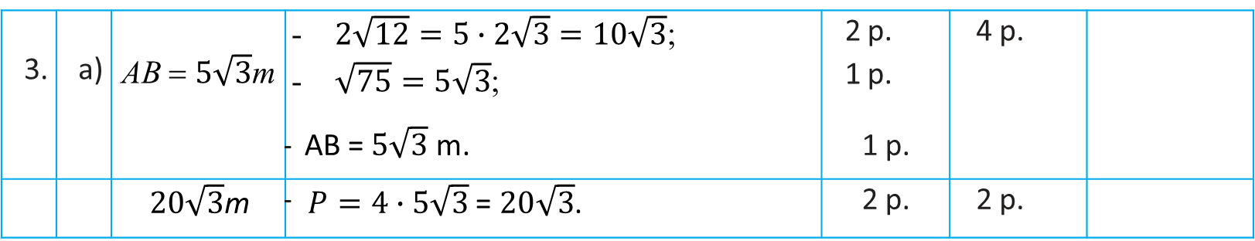
3. | a) | AB = $5\sqrt{3}$m | - - | $2\sqrt{12}=5∙2\sqrt{3}=10\sqrt{3}$; $\sqrt{75}=5\sqrt{3}$; |  | 2 p. 1 p. | 4 p.
 |  |  | - | AB = $5\sqrt{3}$ m. |  | 1 p.
 |  | $20\sqrt{3}$m | - | $P=4∙5\sqrt{3}$ = $20\sqrt{3}$. |  | 2 p. | 2 p.
 | b) | 1,275 kg | calcularea ariei suprafeței laterale a terenului: 75 m²; determinarea cantității necesare de semințe de trifoi în grame: 1275 g; transformarea cantității de semințe de trifoi în kg. | 1 p. 1 p. 1 p. | 3 p.
4. |  | 2,275·10^{–24} | - Transformarea corectă a vitezei în m/s; calcularea impulsului; scrierea răspunsului în forma a · 10^{n}, unde 1 < a < 10, iar n ∈ Z. | 2 p. 2 p. 2 p. | 6 p.
Total puncte |  |  |  |  | 36 p.

Slide 31
Baremul de notare
Nota | 10 | 9 | 8 | 7 | 6 | 5 | 4 | 3 | 2 | 1
Punctajul acumu lat | 36 - 35 | 34-32 | 31-27 | 26 -22 | 21 -16 | 15- 12 | 11 - 8 | 7 - 5 | 4 - 3 | 2 - 1

Slide 32
MULȚUMESC
PENTRU
ATENȚIE !
SĂNĂTATE
ȘI
SUCCESE !!!

